Slide 1
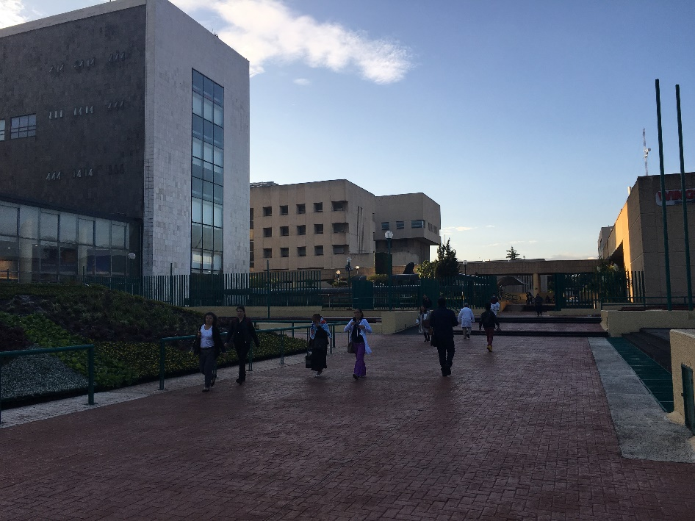
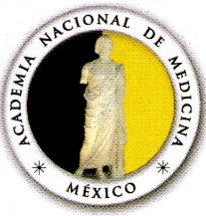
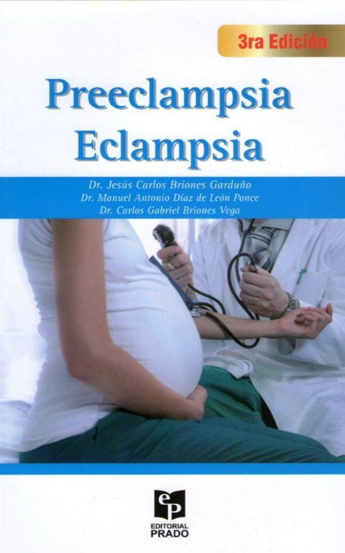

Preeclampsia
en la morbilidad materna extrema ¡
Acad. Dr. Jesús Carlos Briones Garduño

Slide 2

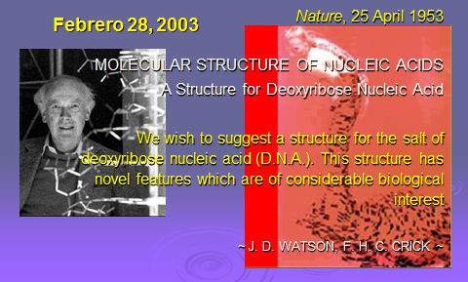
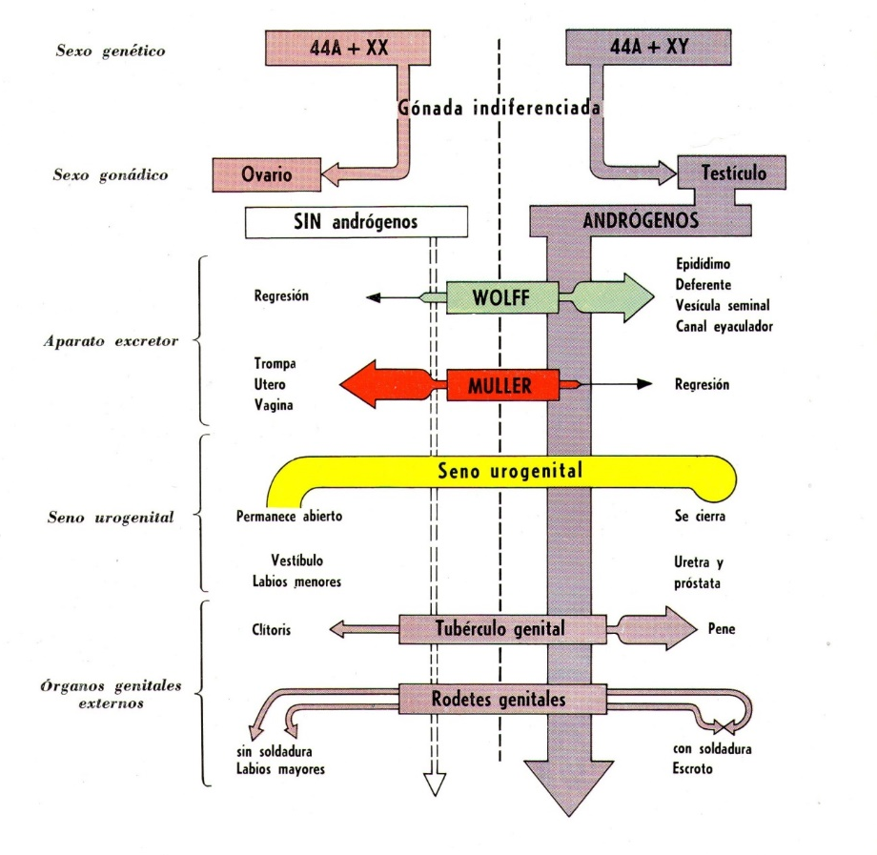

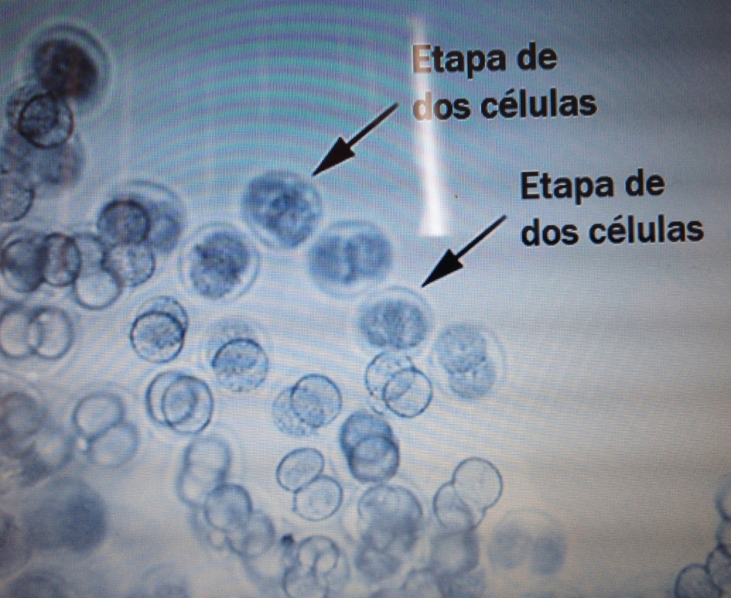
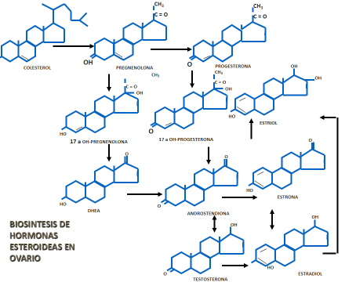

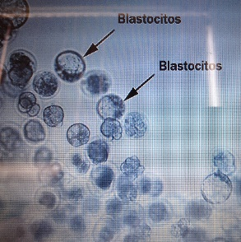
Dr. Jesús Carlos Briones Garduño

Slide 3

Concepto
Maternal Near miss
El evento de Morbilidad Materna Severa es una complicación grave que ocurre durante la gestación, parto o puerperio, que pone en riesgo la vida de la mujer y requiere de una atención inmediata con el fin de evitar la muerte.
Eventos cercanos a la muerte
en la salud materna

Slide 4
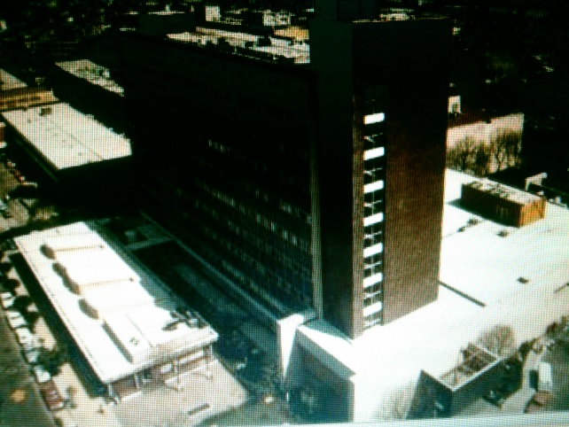
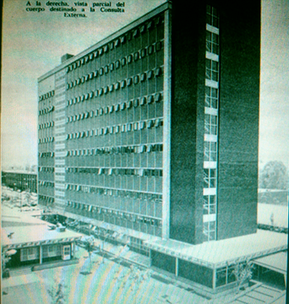


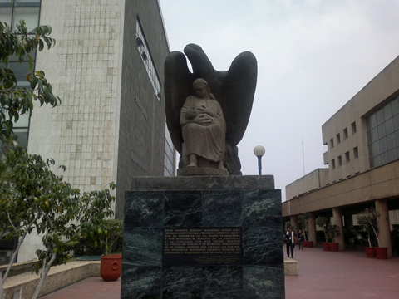
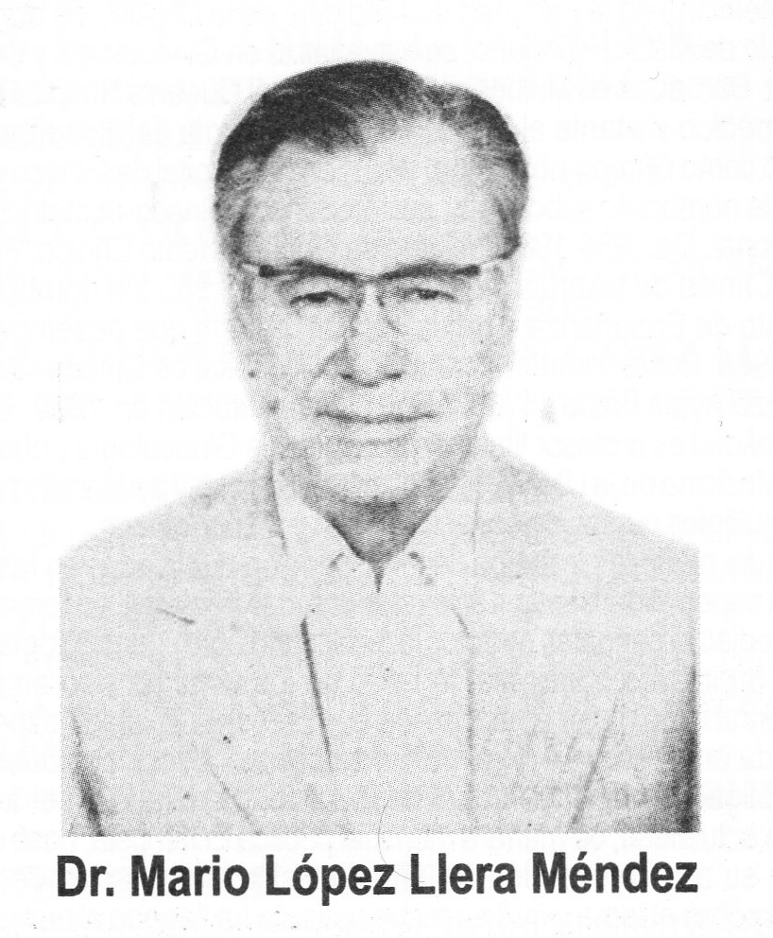

Hospital de Gineco-obstetricia n° 2
Centro Médico Nacional IMSS

Slide 5

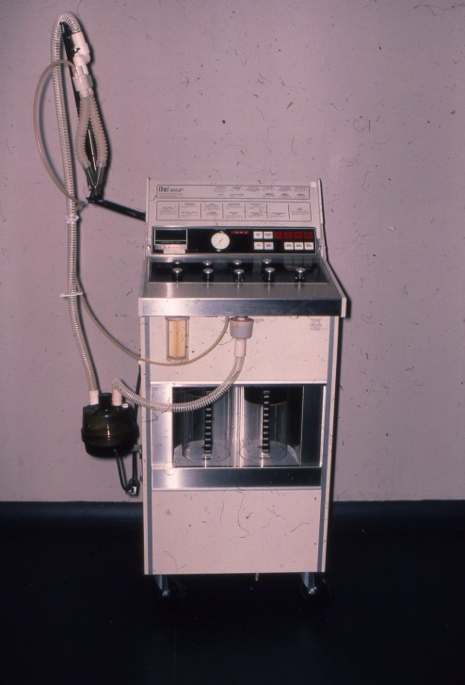
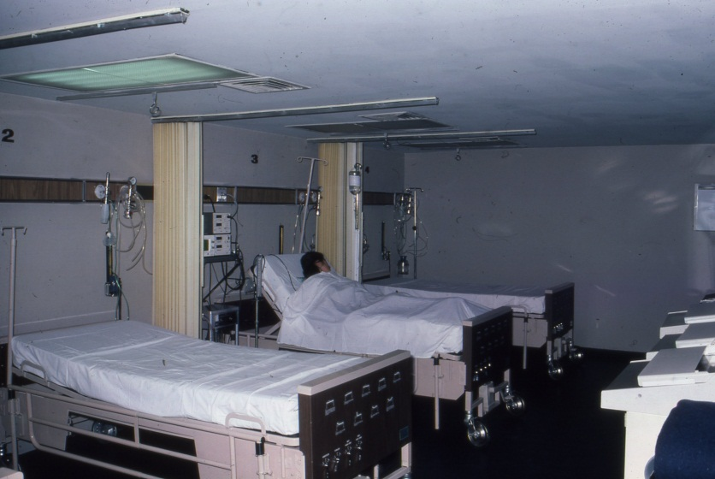

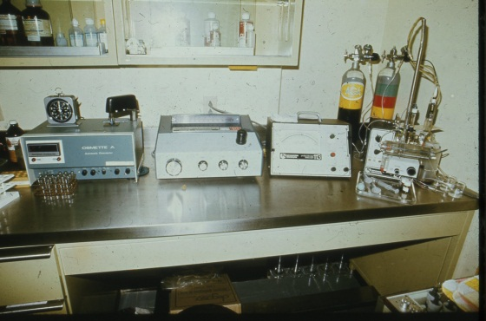
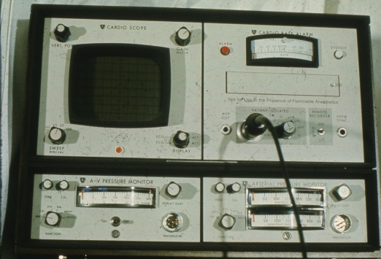
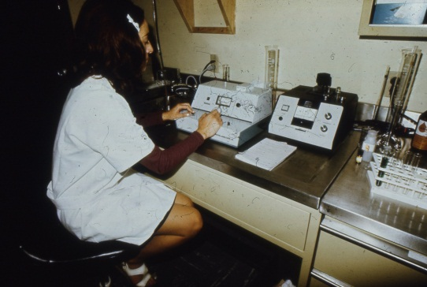
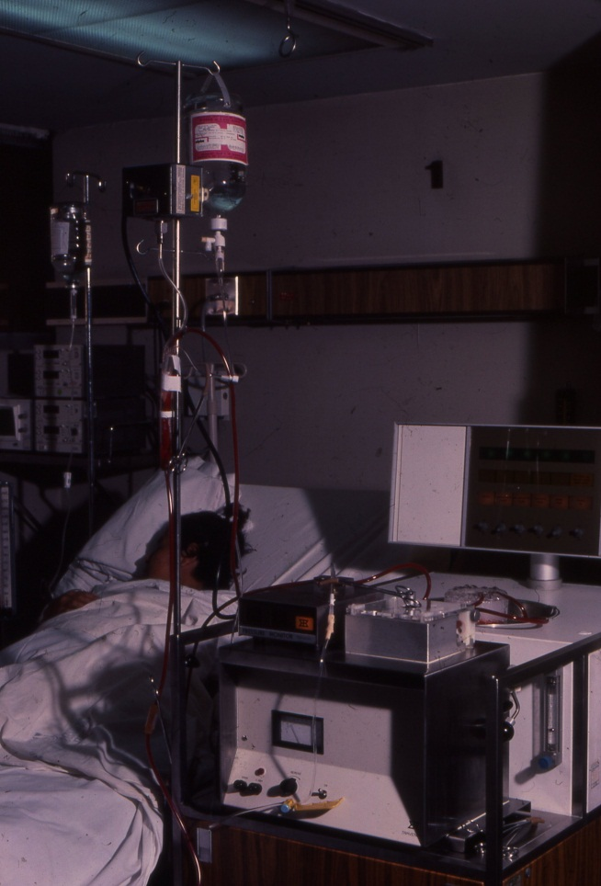

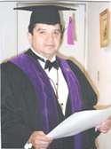
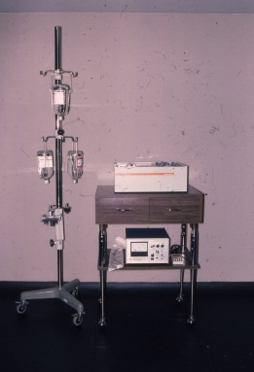
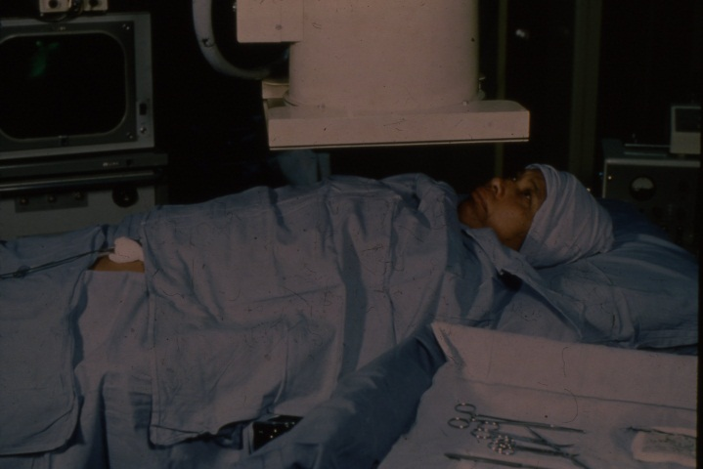
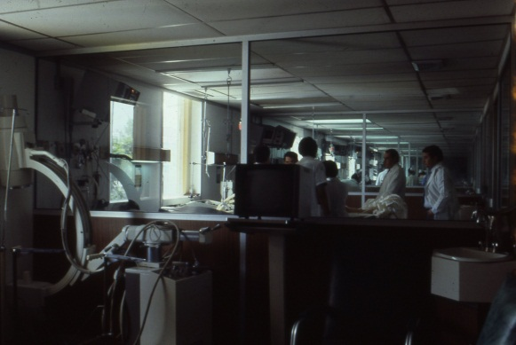
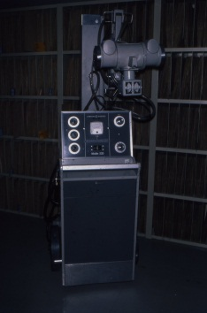
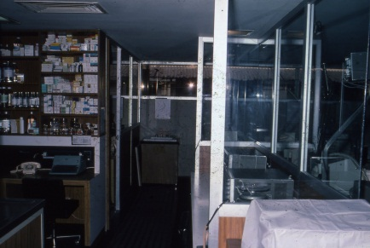

Instituto Mexicano del Seguro Social
Centro Médico Nacional
Hospital de Ginecología y Obstetricia N° 2
Unidad de Cuidados Intensivos 1973 - 1985
Acad. Dr. Manuel Díaz de León
Notes:
5

Slide 6
Antecedentes
Razón de Muerte Materna, México 1990-2016*
Reducción de 75% de RMM en 23 años
Se logró la reducción del 60.9%
ODM. Ideales al 2015
Reducción de 1.6 puntos por año 2006-2012
2013/ Cifra preliminar. Secretaria de Salud (SS), Dirección General de Epidemiología (DGE)/ Sistema de Notificación Inmediata, acceso a plataforma el 02 de diciembre de 2013.
1/ CIE10: O00-099, A34, D392, F53, M830, y embarazadas con B20-B24.
Excluye muertes maternas tardías o por secuelas (O96 y O97) y por coriocarcinoma (C58X), además, a partir de 2007 se excluyen defunciones con residencia en el extranjero y a partir de 2009 las defunciones extemporáneas.
Las defunciones 1990-2001 son estimadas por la Secretaría de Salud, a partir de 2002 se consideran las estadisticas oficiales de INEGI-SS.
2/ Los nacimientos 1990-2010 son los estimados por CONAPO, a partir de 2011 se consideran los nacimientos del SINAC-SS (Subsistema de Información sobre Nacimientos) con ajuste en algunas entidades federativas.
Fuente: Secretaria de Salud (SS), Dirección General de Información en Salud (DGIS).
Base de datos de defunciones 1979-2011, INEGI/SS. Base de datos de nacimientos ocurridos 2011 y 2012, SINAC-SS. Proyecciones de la Población de México 2010-2030, CONAPO.
Notes:
Sin embargo a pesar de las dificultades mencionadas en México se observa una tendencia descendente de la RMM, reduciendo la RMM de 88.7 a 37.9 en el 2013, lo que significa una reducción de 54.5% de RMM en 23 años.
Recordemos que para reducir tan solo un punto en la RMM se requieren de grandes esfuerzos perfectamente bien coordinados entre varias instancias
Sin embargo para el 2013, se registraron 863 defunciones maternas que casí es la cifra definitiva de cierre, lo que representa una RMM a nivel nacional de 37.9 por 100,000 RNV, lo que significa que se logró una reducción entre 2012 y 2013 de 4.4 puntos.

Slide 7
Antecedentes
Defunciones maternas por causa básica. México 2002-2015
El panorama de la muerte materna se ha modificado con el tiempo, las causas indirectas han incrementado su proporción, lo que incide en una menor aceleración de la reducción de la MM.
Fuentes:
1) DGIS/Salud/SINAC/Nacimientos 2011-2014.
2) DGIS/Salud/Bases y Estadísticas de Mortalidad Materna 2006-2012.
Notes:
Al revisar las defunciones maternas por causa básica, se observa en general una tendencia descendente en las causas directas, mientras que en las causas indirectas se registró un pequeño aumento como se observa en la gráfica de la derecha
Al analizar el comportamiento de las causas básicas en forma específica, se hace evidente que las muertes maternas por Enfermedad Hipertensiva son las que registran una mayor disminución entre el 2002 y el 2012, así mismo las que fueron producto de Hemorragia del embarazo, parto y puerperio, mientras que las causas obstétricas indirectas presentan una tendencia ascendente, otras causas como aborto, sepsis y otras infecciones, presentan un comportamiento estable para el mismo periodo.

Slide 8

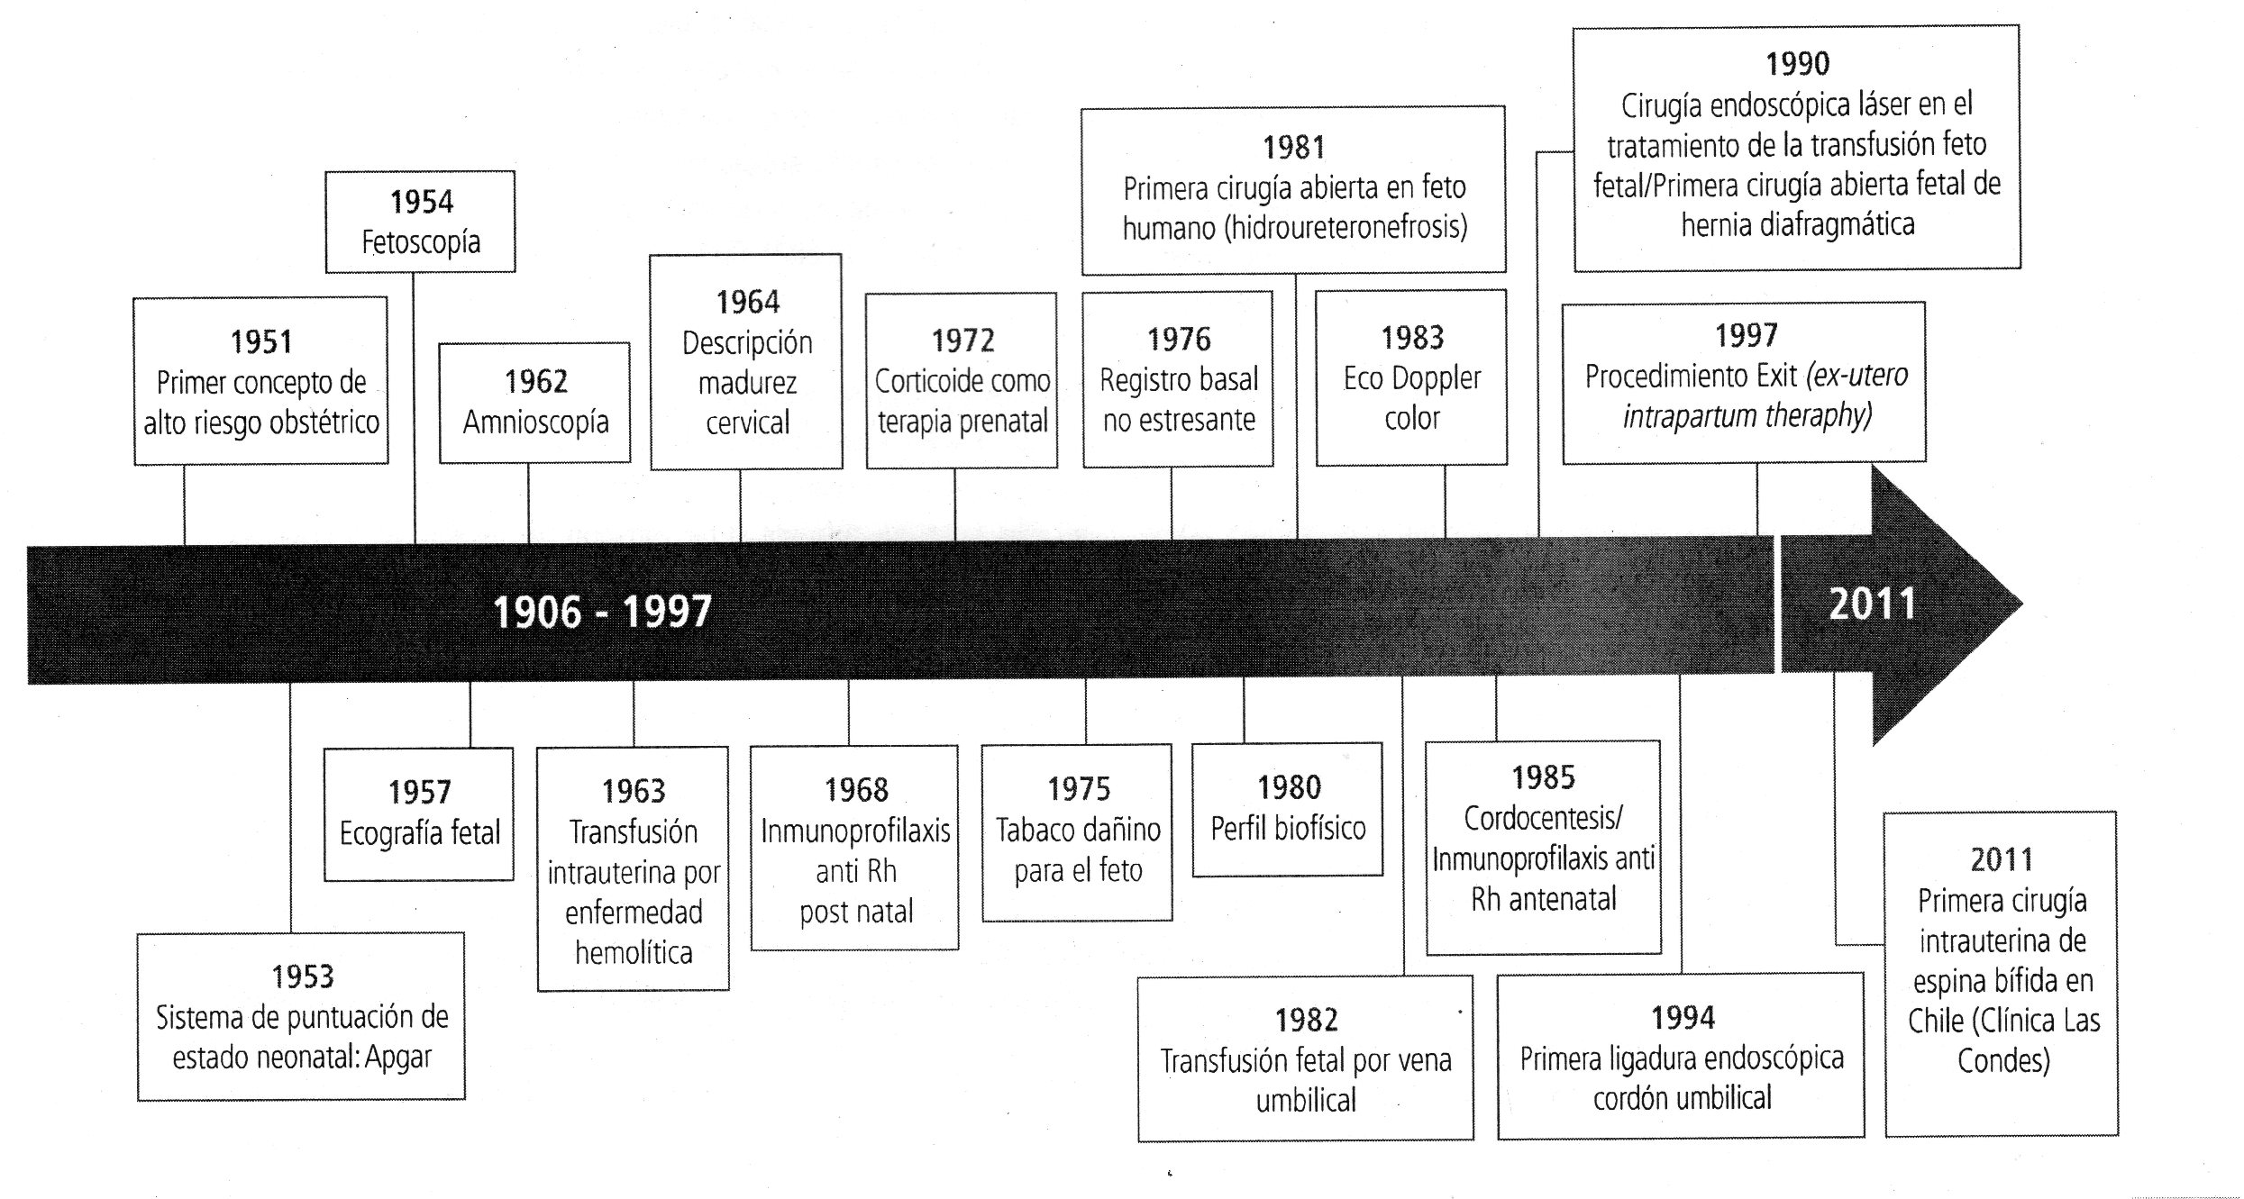
MCO
MMF
Briones GJC, Díaz de León PM.
Mortalidad Materna. Editorial Alfil, México 2013

Slide 9

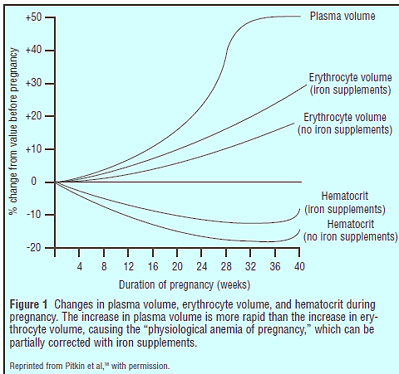
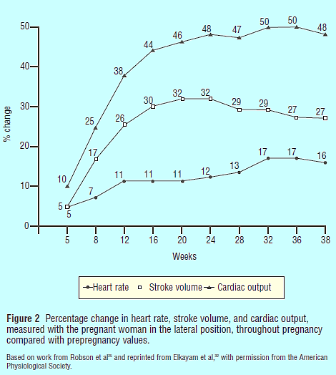
Monitoreo UCIO

Slide 10

Hemodinamia en Obstetricia
Acad. Dr. Jesús Carlos Briones Garduño
Resolución
Obstétrica-perinatal
Medicina Crítica en Obstetricia
Monitoreo hospital resolutivo
Unidad de Cuidados Intensivos Obstétricos
Control pre natal con
enfoque de riesgo
Medicina Materno Fetal

Slide 11
Monitoreo hemodinámico en UCI
No invasivo Invasivo
Electrocardiografía (S-T,T,Q,Q-T) catéter flotación
Esfigmomanómetro (PS,PD,PAM) mínima invasión
Ecocardiografía (FE<40%, émbolos, movilidad)
Bioimpedancia torácica
Bioreactancia
Doppler USCOM (UltraSonic Cardiac Output Monitor)
mide la velocidad de flujo del istmo aórtico
Zepeda GA, Velarde PAA. Monitoreo hemodinámico en el paciente neurocrítico, paginas 93-116.
En: Carrillo ER, Castelazo AJA. Neuromonitoreo en medicina intensiva y anestesiología.
Editorial Alfil SA de CV 2011 México.

Slide 12
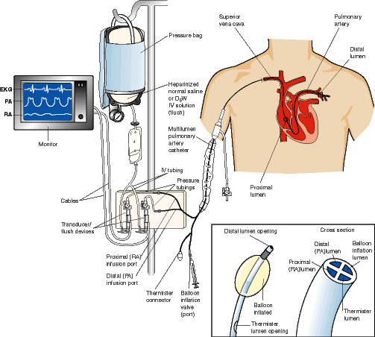

Slide 13
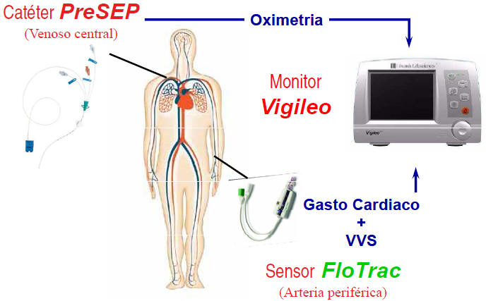
Obstetricia Critica
II. Monitoreo Hemodinámico.
El monitoreo hemodinámico mínimamente invasivo nos permiten la toma de decisiones de manera dinámica.
Clínicas Quirúrgicas, Academia Mexicana de Cirugía
“Equipo de respuesta rápida en urgencias obstétricas”
Editorial Alfil, México 2013

Slide 14
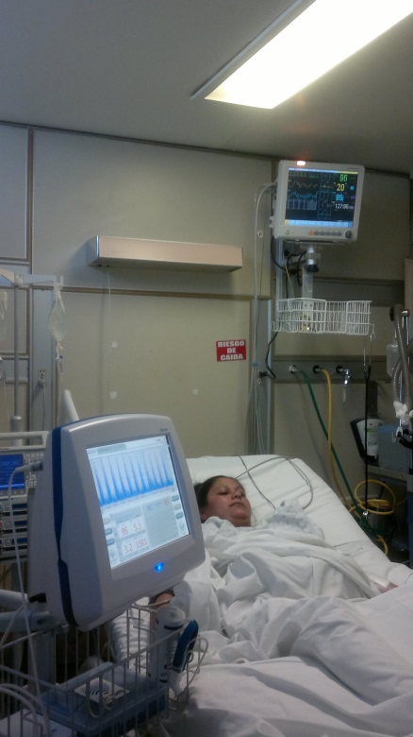
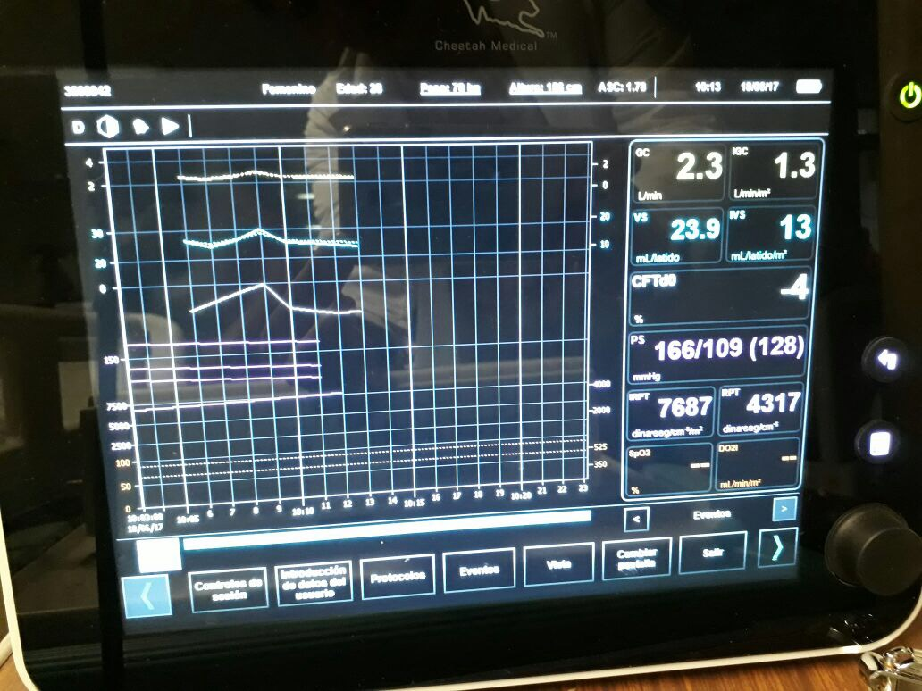
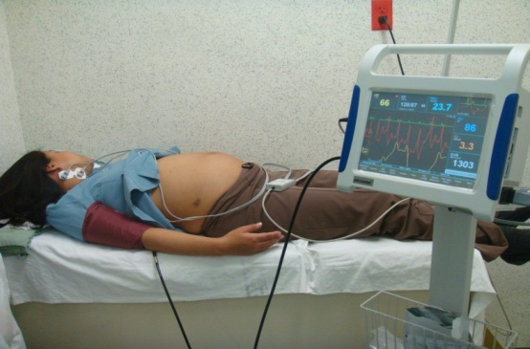
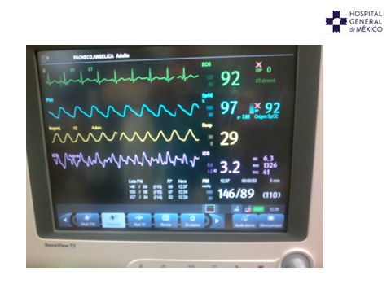
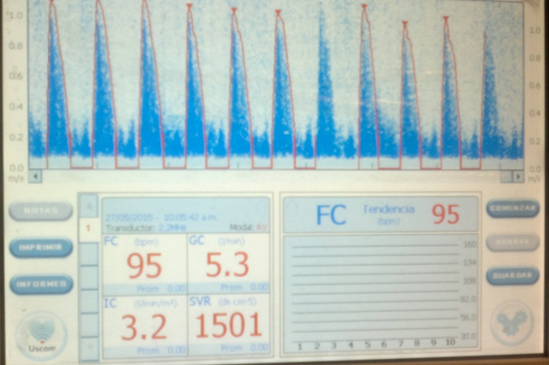


Slide 15
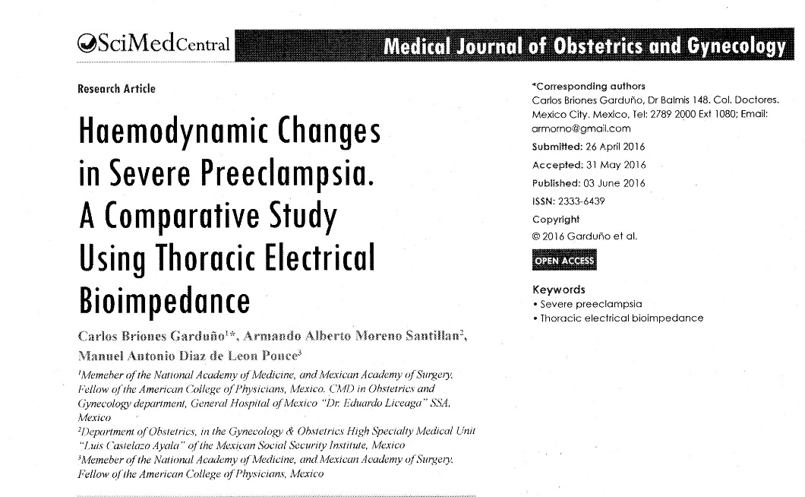
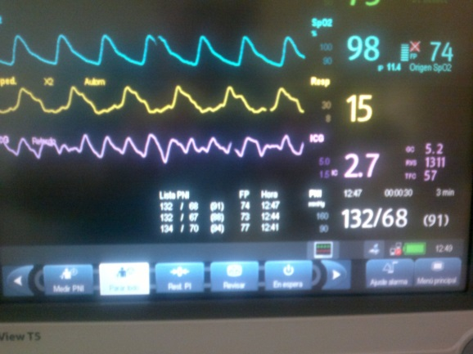
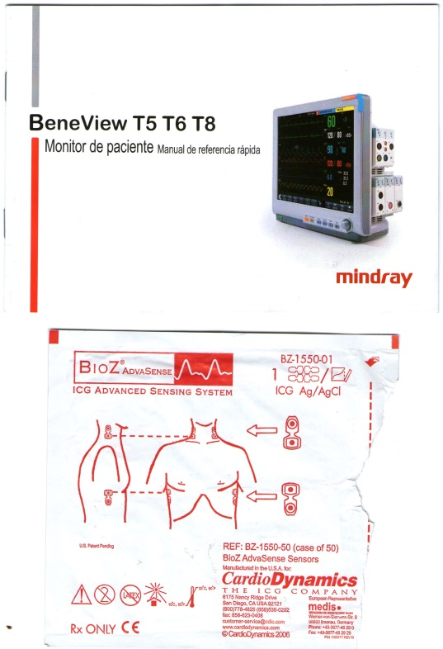
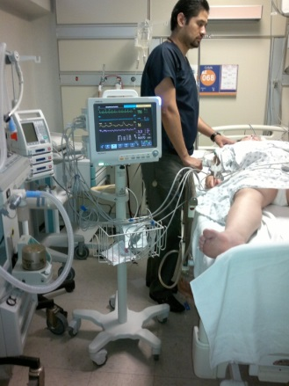
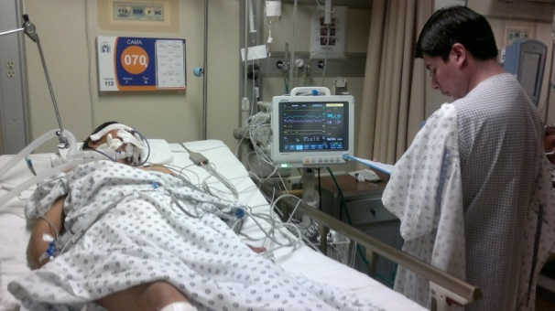
Monitoreo Hemodinámico.
El monitoreo hemodinámico no invasivo nos permiten la toma de decisiones de manera objetiva.
Clínicas Quirúrgicas, Academia Mexicana de Cirugía
“Equipo de respuesta rápida en urgencias obstétricas”
Editorial Alfil, México 2013

Slide 16
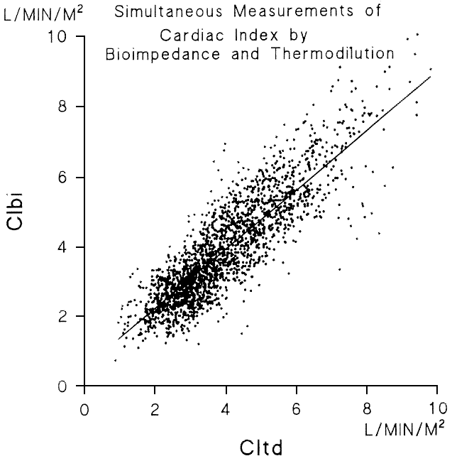
2,192 mediciones simultáneas de GC
La ecuación de regresión resultó y = 0.85x + 0.50;
r = 0.84; r² = 0.71;
p < 0.01.
Shoemaker WC, Wo CCJ, Bishop MH, et al. Multicenter trial of a new thoracic electric bioimpedance device for cardiac output estimation. Crit Care Med 1994; 22:1907

Slide 17
Monitoreo hemodinámico con bioimpedancia torácica en control pre natal

Slide 18
Monitoreo hemodinámico con bioimpedancia torácica
en control pre natal

Slide 19
Monitoreo hemodinámico con bioimpedancia torácica
en control pre natal

Slide 20
Monitoreo hemodinámico con bioimpedancia torácica
en control pre natal

Slide 21
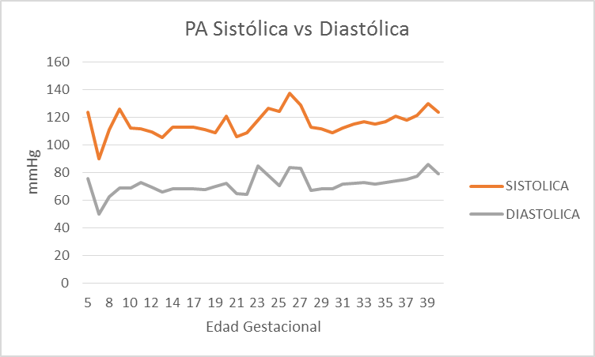
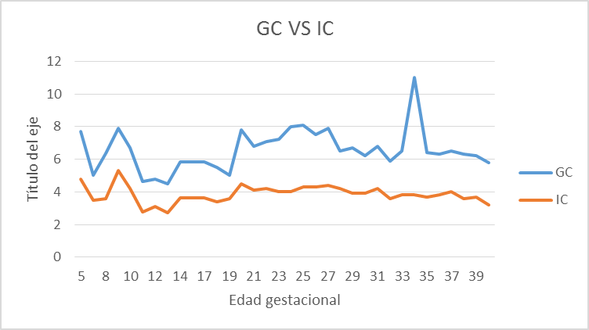
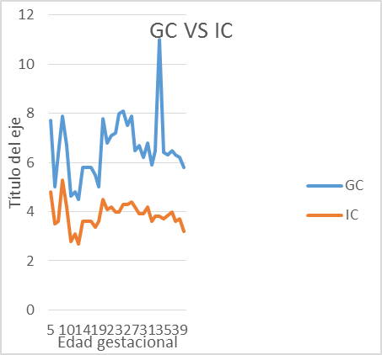
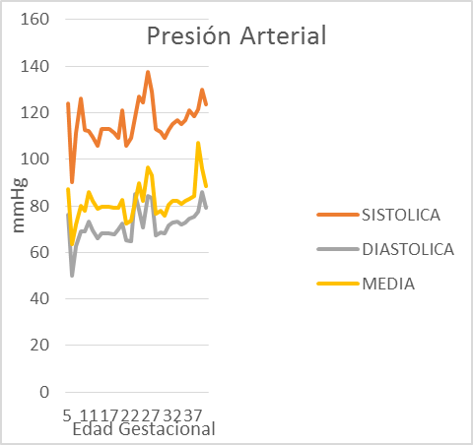
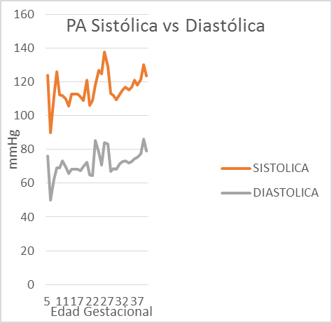
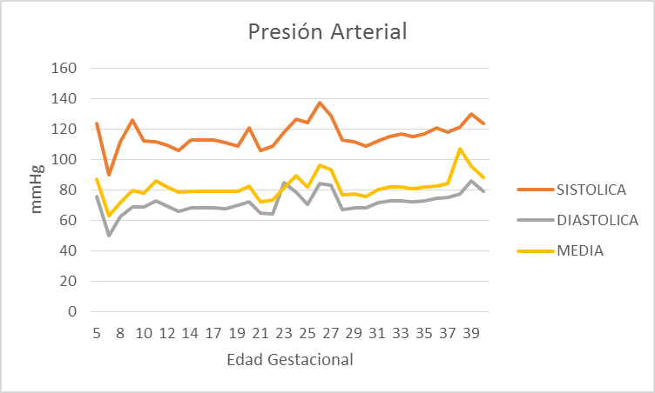
N = 1125 pacientes
drcarlosbriones@yahoo.com.mx

Slide 22
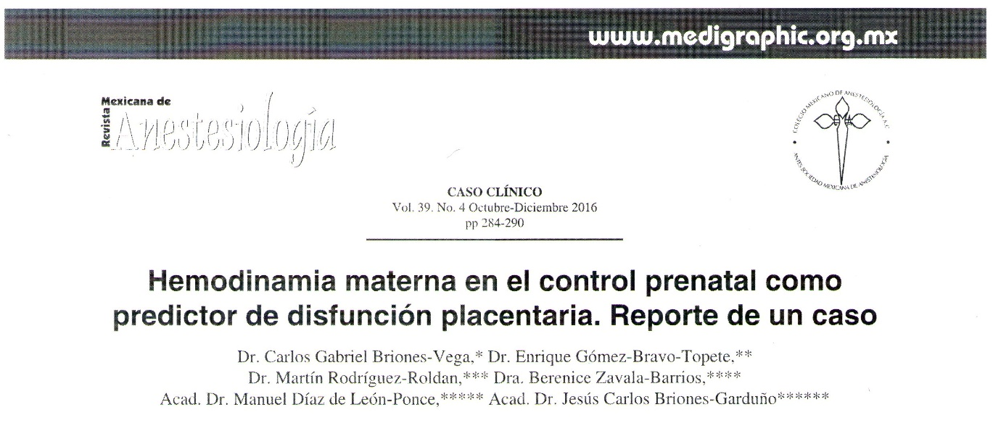
Revista Mexicana de Anestesiología 2016;39(4):284-290

Slide 23
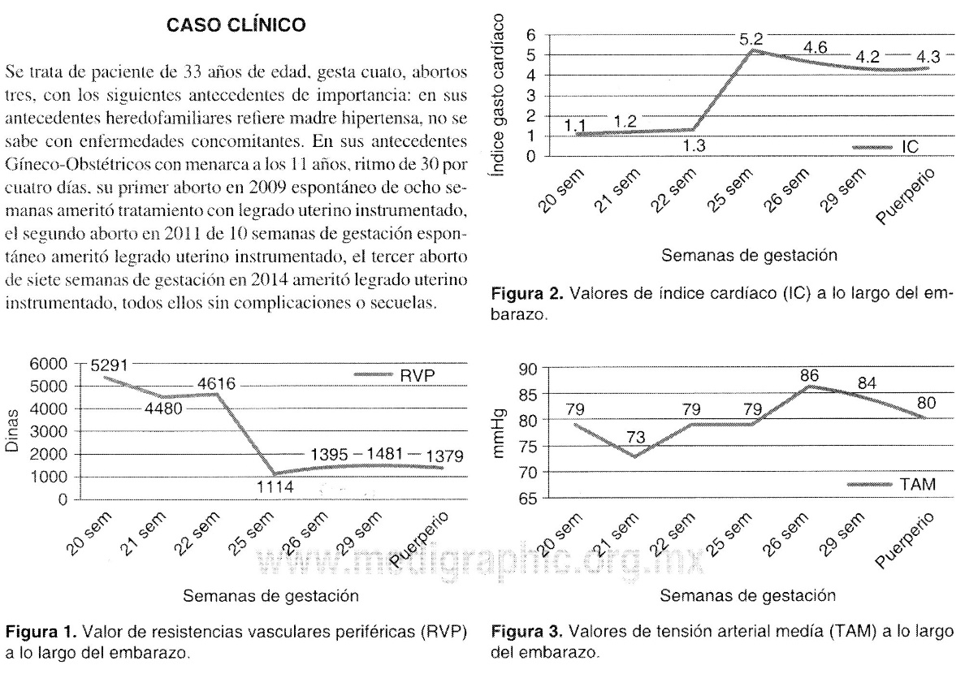
Revista Mexicana de Anestesiología 2016;39(4):284-290

Slide 24
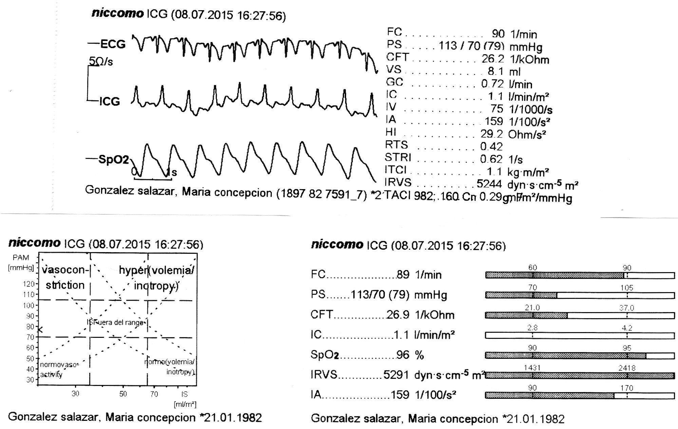
Femenino de 34 años Gesta IV, abortos III, amenorrea de 20 semanas: asintomática
Revista Mexicana de Anestesiología 2016;39(4):284-290

Slide 25
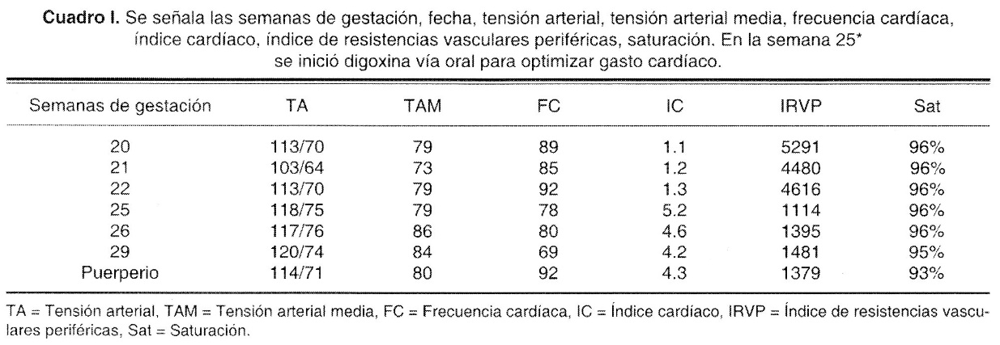
Femenino de 34 años Gesta IV, abortos III, amenorrea de 20 semanas: asintomática
Revista Mexicana de Anestesiología 2016;39(4):284-290

Slide 26

Monitoreo hemodinámico con bioimpedancia torácica
en control pre natal

Slide 27

Monitoreo hemodinámico con bioimpedancia torácica
en control pre natal

Slide 28







Slide 29





Slide 30



Slide 31



Referencias
Briones GJC, Díaz de León PM. MATER Equipo de respuesta rápida en obstetricia crítica. Rev Asoc Mex Med Crit y Ter Int 2009; 24(3):108-109.

Slide 32




Premisas
Salud Enfermedad
Complicado
severamente complicado (morbilidad)
una complicación que amenaza la vida de la gestante (morbilidad severa).
recuperación
muerte
incapacidad temporal o permanente

Slide 33
Embarazo Normal
Adaptación inmunitaria
MADRE-FETO
( TOLERANCIA INMUNOLÓGICA)
DESTRUCCIÓN DE CAPA MUSCULAR E INERVACIÓN
DE ARTERIAS ESPIRALES
INVASIÓN DEL TROFOBLASTO
ENDOVASCULAR
SINTESIS ADECUADA DE
FRDE (NO) Y PGI2
VASODILATACIÓN DE LA
CIRCULACIÓN
UTERO – PLACENTARIA
(Baja Resistencia)
SUPERVIVENCIA FETAL

Slide 34
Factores nutricionales
Factores genéticos
Edad
Dislipidemias
ANOMALIAS PLACENTACIÓN
Obesidad
Homocisteina
Hipoperfusión placentaria
Endotelinas
Estrés oxidativo
Óxido nítrico
Tromboxano
Disfunción endotelial
Angiotensina II
Prostaciclina
Tono vascular incrementado
LESIÓN GLOMERULAR
ISQUEMIA HEPÁTICA
HTA
ISQUEMIA
SNC
Proteinuria
AST / ALT
ECLAMPSIA

Slide 35
Hipertensión y embarazo
Hipertensión transitoria
Preeclampsia. Briones GJC, Reyes FA. Academia Mexicana de Cirugía. Colección Platino México 2009 Editorial Alfil.
PREECLAMPSIA
Hipertensión crónica
Preeclampsia+
hipertensión

Slide 36
preeclampsia
PRESION ARTERIAL
Micro
angiopatia
Daño endotelial
HIPERTENSIÓN
+
proteinuria
GASTO CARDIACO
RESISTENCIAS
VASCULARES
VOLUMEN
drcarlosbriones@yahoo.com.mx

Slide 37


Slide 38


Dr. Mario López Llera Méndez

Slide 39

Preeclampsia.
Decidua y miometrio
PO2
BAJA PO2
TGFß3
TGFß3
CT
Arteria uterina espiral
BM
EVT
Gelatinasa
(MMp2)
Invasión
ST
10-12 semanas
Proliferación
Gelatinasa
(MMp9)
Fibronectina

Slide 40
VASCULOGENESIS
Proyecciones de citotrofoblasto
Vellosidad primaria
15 días
Invasión de células mesodérmicas extracelulares
15 - 22 días
Vellosidad secundaria
30 días
CÉLULAS MESENQUIMATOSAS TOTIPOTENCIALES
Vellosidad terciaria
VEGFR
Hemangioblastos
VEGF
Angioblastos
Células hematopoyéticas
Formación de nuevos vasos placentarios in situ
J Clin Endocrinol Metab, September 2002, 87(9):4213–4224

Slide 41









presión arterial y embarazo
PREECLAMPSIA
Hipertensión transitoria
Hipertensión crónica
Preeclampsia +
hipertensión
drcarlosbriones@yahoo.com

Slide 42

Unidades de Cuidados Intensivos gineco-obstetricia
Tratamiento de la Preeclampsia severa
Patrón Hemodinámico:
RV
PAM
Hipovolemia y bajo gasto cardíaco
elevada resistencia periférica
Presión arterial media elevada
volumen
GC
Briones y cols. En Cir Cirug 1999; 67:4-10
Briones et al. In Prog. Obstet Ginecol 2000:43:511-520

Slide 43


Unidades de Cuidados Intensivos gineco-obstetricia
RV
volumen
GC
Prueba de Max Harry Weil
PVC + CR
PVC < 5 cm
PAM
Presión coloidosmótica calculada
PT(2.38)+PT2(0.138)+PT3(0.00597)
PC0c > 24
Índice de Briones
PCOc/PAM
IB > 0.16
Protocolo TOLUCA (ABCD)
A – volumen (cantidad y calidad)
B – antihipertensivos (juiciosa)
C – protección a órgano blanco
D – optimizar gasto cardiaco
Briones y cols. En Cir Ciruj 1999; 67:4-10
Briones et al. In Prog. Obstet Ginecol 2000:43:511-520
Síndrome microangiopático – Bioimpedancia torácica

Slide 44




Slide 45
ADMISION _ FILTRO
PREECLAMPSIA - ECLAMPSIA
Alto riesgo
de muerte
SEVERA
LEVE
PERINATOLOGIA
UCI
Falla orgánica
múltiple
Hemorragia
cerebral
Diagnóstico
Clasificación
Monitoreo
Tratamiento
HELLP
Clínico
Laboratorio
Preeclampsia
SEVERA
Materno
Fetal
Volumen
Antihipertensivos
Protección
farmacológica
Disfunción
respiratoria
Preeclampsia
COMPLICADA
Valorar Respuesta
IRA
Inminencia de
eclampsia
Favorable
No Favorable
CID
Manejo
Eclampsia
Hígado agudo
graso
Conservador
No Conservador
Resolución
obstétrica
Control de
puerperio
drcarlosbriones@yahoo.com

Slide 46
Inmunológicos
Genéticos
Vasos de baja
resistencia
Invasión
trofoblástica
Vasos de alta
resistencia
Embarazo
Normal
Isquemia
uteroplacentaria
subclínico
Peroxidación
de lípidos
Despullimiento y deportación de trofoblasto
Activación de
Xantin-oxidasa
Activación
plaquetas
Daño endontelial
Multiorgánico
Elevacion de IP
Horizonte
Clínico
Permeabilidad
Tono Vascular
Microcirculación y hemorreología
Fuga
capilar
Volemia
Estado
Hipodinámico
PCO
Microagregados y Trombocitopenia
DD
HELLP
Cara
Somático
Pies
Anemia hemolítica
microangiopática
Edema
Manos
IRA
Cerebro
Coangulopatía
Y fibrionólisis
Visceral
Pulmón
CID
Hígado
Hipertensión
Briones y cols. En: Cir Ciruj 1999; 67:4-10
Briones et al. In: Prog. Obstet Ginecol 2000:43:511-520

Slide 47
Polimorfismo genético
Falla trofoblastica
Isquemia útero-placentaria
Estrés oxidativo
Deportación de trofloblasto
Activación
xantin-oxidasa
Activación
Neutro filos-plaquetas
Equinocitos
esquistocitos
Disfunción Endotelial
Fuga Capilar
Trombosis Microvascular
Adhesión Celular
Hipoxia Tisular
apoptosis
GC
Tono Vascular Alterado
Daño por Radicales Libres
Disfunción Orgánica Múltiple
Encefalopatia
Hipertension
Orina <0.5 ml/kg/hr
TGO-TGP-LDH
Trombo-citopenia
↑
Dímero-D
Altas RVS
Bajo GO
Hipertensión abdominal
MUERTE
drcarlosbriones@yahoo.com

Slide 48


Slide 49


Slide 50




Slide 51



Slide 52

Preeclampsia y el efecto Iceberg
Hipertensión y albuminuria
Horizonte clínico
Tono vascular
Resistencia vascular
Fuga capilar
Desequilibrio en
Las fuerzas de Starling
Microcirculación
Anemia hemolítica microangiopática
Estrés oxidativo, peroxidación lípidIca
en eritrocitos y activación de plaquetas
y neutrófilos. sFlt1, PIGF y VEGF
Daño endotelial
Briones – Díaz de León, Preeclampsia-eclampsia, DEMSA. México 2000

Slide 53
Canal
dependiente
de voltaje
Calcio
Canal acoplado
a receptor
Calcio
Calcio
Músculo
Liso
Vascular
IP3
DAG
PLC
G
Agonista
Calcio
Briones IPN
Tesis Doctoral

Slide 54















encefalopatía
Microangiopatía trombótica hemolítica
disfunciónd
nefropatía
hepatopatía
Disfunción
endotelial
Disfunción orgánica múltiple
CID
drcarlosbriones@yahoo.com

Slide 55






Premio “Mario Shapiro” edición 2012
Colegio Mexicano de Medicina Crítica
drcarlosbriones@yahoo.com

Slide 56



Slide 57


Premio “Mario Shapiro” edición 2014
Colegio Mexicano de Medicina Critica
drcarlosbriones@yahoo.com

Slide 58
ÍNDICE CARDÍACO/GASTO CARDÍACO

Slide 59
RESISTENCIA VASCULAR SISTÉMICA

Slide 60
CONTENIDO FLUIDO TORÁCICO

Slide 61
PRESIÓN ARTERIAL

Slide 64
Factores angiogénicos
Factor de crecimiento vascular endotelial (VEGF)
Factor de crecimiento de fibroblastos (FGF)
Angiopoyetinas
Factor de crecimiento placentario (PlGF)
Efrinas
Factor de crecimiento hepatocitario (HGF)
Interleucina-8
Factor de crecimiento derivado de plaquetas (PDGF)
Factor de necrosis tumoral alfa (TNF-alfa)
Angiogenina
VEGF, PlGF y FGF son los reguladores más importantes
VEGF y PP13

Slide 65
Circulación Fetal
DIFERENCIAS
Oxigenación tiene lugar en la placenta
Cortocircuitos
Ventrículo derecho dominante
La sangre oxigenada viaja por la vena umbilical

Slide 66





Dr. Jesús Carlos Briones Garduño

Slide 67

Arteria Uterina
CAMBIOS DURANTE EL EMBARAZO
1 er Trimestre
2 do Trimestre
Temprano
2 do y 3 er
Trimestre

Slide 68



Dr. Jesús Carlos Briones Garduño

Slide 69





Arteria Umbilical
Estado placentario normal y anormal
IP 5- 95
Alteración Placentaria > 30 %
Aumento resistencia
Alteración Placentaria > 50 %
Bomba cardíaca función normal
Flujo diastólico borrado
Placenta + isquèmia cardíaca
Bomba cardíaca función anormal
Flujo diastólico reverso
Baschat A. J. Perinat. Med. 38 (2010) 239–246

Slide 70



Dr. Jesús Carlos Briones Garduño

Slide 71



Arteria Cerebral Media
Oxigenación normal
Hemodinámica
Fetal normal
y anormal
Onda normal
Vasodilatación
leve
Vasodilatación
marcada
Hipoxia
GRATACOS 2004

Slide 72

Disfunción Útero-Placentaria
“ Es un proceso que se inicia con deterioro progresivo de la función placentaria; disminuyendo la transferencia de oxigeno y nutrientes hacia el feto .”
GAGNON , ROBERT.EUROPEAN JOURNAL OF OBSTETRICS AND GYNECOLOGY AND REPRODUCTIVE BIOLOGY .110.( 2003).

Slide 73
Disfunción
Útero-placentaria
Hipoxia
Redistribución hemodinámica
Incremento de las resistencias vasculares
Reducción del flujo umbilical
CENTRALIZACIÓN DEL FLUJO
Inicial
Avanzada
Terminal
Descentralización
MUERTE FETAL

Slide 74

Disfunción
Útero-placentaria
Captura mas eficiente de oxigeno
Velocidad de crecimiento
de la actividad
Mantenimiento del balance energético
Liberación de hormonas de estrés
HIPOXIA
Redistribución del flujo
HIPOXEMIA
HIPERCAPNIA
Metabolismo anaeróbico en tejidos
Saturación de oxígeno
Mantenimiento del balance acido base
Metabolismo anaeróbico órganos centrales
ACIDOSIS
MUERTE FETAL
DÍAS Y SEMANAS
HORAS
MINUTOS
tiempo
Respuesta fetal
Figueras F. Médicina fetal: Editorial médica Panamericana,2007. Cap 70, pp: 639.648

Slide 75




Conclusiones:
PAM
METAS HEMODINAMICAS EN PREECLAMPSIA
Optimizar índice cardiaco > 2.5 L/minuto
Control de resistencias vasculares < 1500 dinas/cm5
Corregir la fuga capilar PCOc > 16 –IB > 0.15

Slide 76



Gracias

